Slide 1

INFORMASJONSMØTE
Notes:
Takk alle som hører på og takk til de som melder seg på som innsamlere!

Slide 2
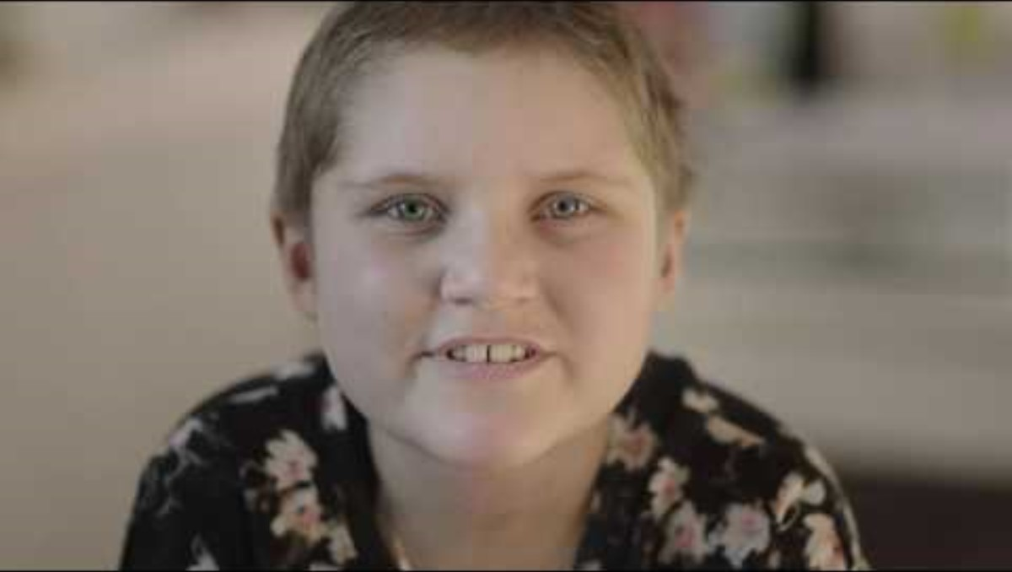

Slide 3

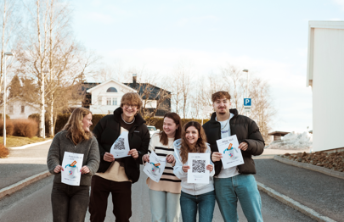
INNSAMLINGSAKSJONEN 2024
Kreftforeningens årlige innsamlingsaksjon
Gjennomføres i mars
Russen vår viktigste samarbeidspartner
Samlet inn over 470 millioner siden 2006
Notes:
Kreftforeningens innsamlingsaksjon er Kreftforeningens årlige innsamlingsaksjon som gjennomføres i mars i hele landet.
Fra 4. mars til 10. mars vil mange tusen innsamlere besøke norske husstander og samle inn penger til livsviktig forskning.
Russen er Innsamlingsaksjonen sin aller viktigste samarbeidspartner. De fleste av innsamlerne er russ og elever på videregående skoler.
Siden 2006 har innsatsen fra russen bidratt til over 470 millioner kroner til kreftsaken!

Slide 4
Årets tema
Pengene fra Kreftforeningens innsamlingsaksjon går til forskning slik at alle kreftpasienter som kan ha nytte av det, får tilbud om en gentest og den beste behandlingen basert på resultatene.
Støtt forskning på morgendagens kreftbehandling. For alle som lever med kreft nå – og for alle som kommer til å få det.
Notes:
Ingen går gjennom livet uten å bli berørt av kreft. Det er brutalt, men sant. Når en vi kjenner, er glad i eller til og med elsker, får kreft, er vårt største ønske at de skal bli friske igjen. Vi vil at de skal få den aller beste behandlingen. Vi vil ikke miste dem.
Flere og flere kommer dessverre til å få kreft i årene som kommer. Heldigvis vil de fleste overleve, men vi har fremdeles mange liv å redde.
For noen vil sykdommen spre seg, og legene kan gå tomme for livreddende medisiner. Disse pasientene skal få tilbud om en gentest av svulsten, som kan fortelle hvilken behandling som har best effekt. Hvis flere får skreddersydd behandling tidligere, vil flere få lange, gode liv.
Pengene fra Kreftforeningens innsamlingsaksjon går til forskning slik at alle kreftpasienter som kan ha nytte av det, får tilbud om en gentest og den beste behandlingen basert på resultatene.
Støtt forskning på morgendagens kreftbehandling. For alle som lever med kreft nå – og for alle som kommer til å få det.

Slide 5
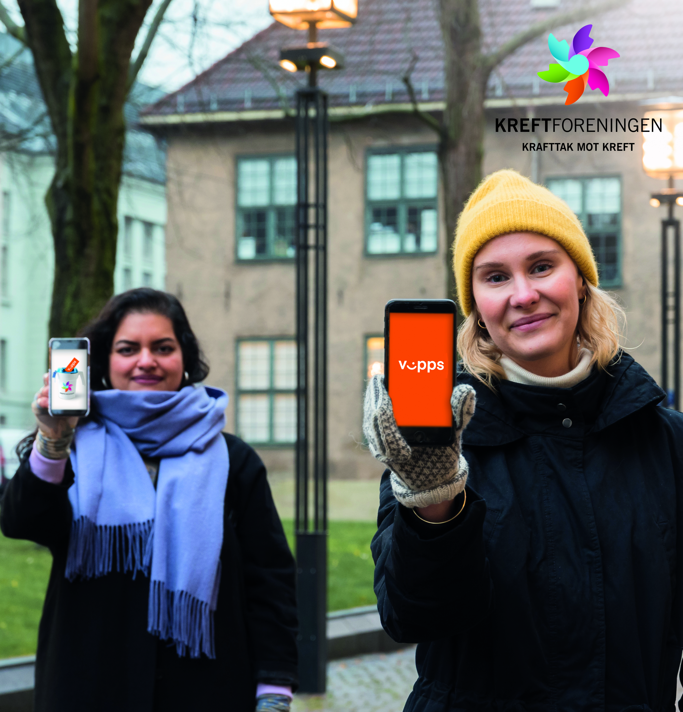
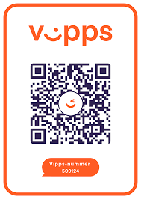
Vi kommer uten bøsse, men tar imot gaver på Vipps
Notes:
Vi kan gjøre en forskjell ved å stille opp som innsamlere.
I år kommer vi uten bøsse, men skal samle inn ved å bruke Vipps.

Slide 6
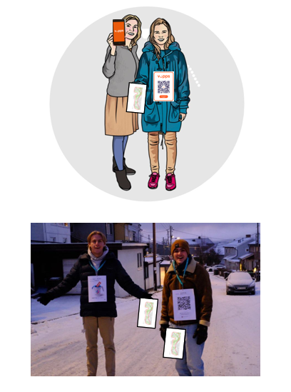
Innsamlere – slik ser vi ut
Nøkkelbånd
Tosidig A4-plakat rundt halsen med QR-kode, navn, vippsnummer og informasjon om andre givermuligheter
Kart
Gå hele ruten – kanskje Vippser det siste huset mest!

Slide 7
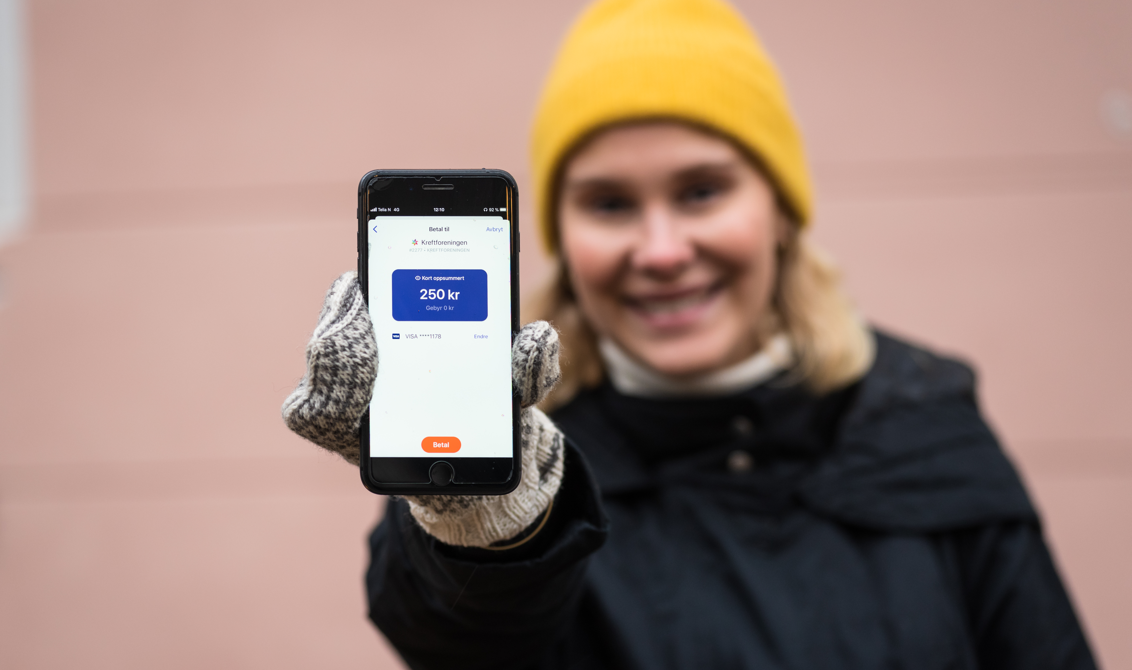
[Legg inn dato/klokkeslett aksjonsdag]
Notes:
Legg inn informasjon om dato og klokkeslett for når dere skal ha innsamling. SØNDAG 10. mars 16-18

Slide 8
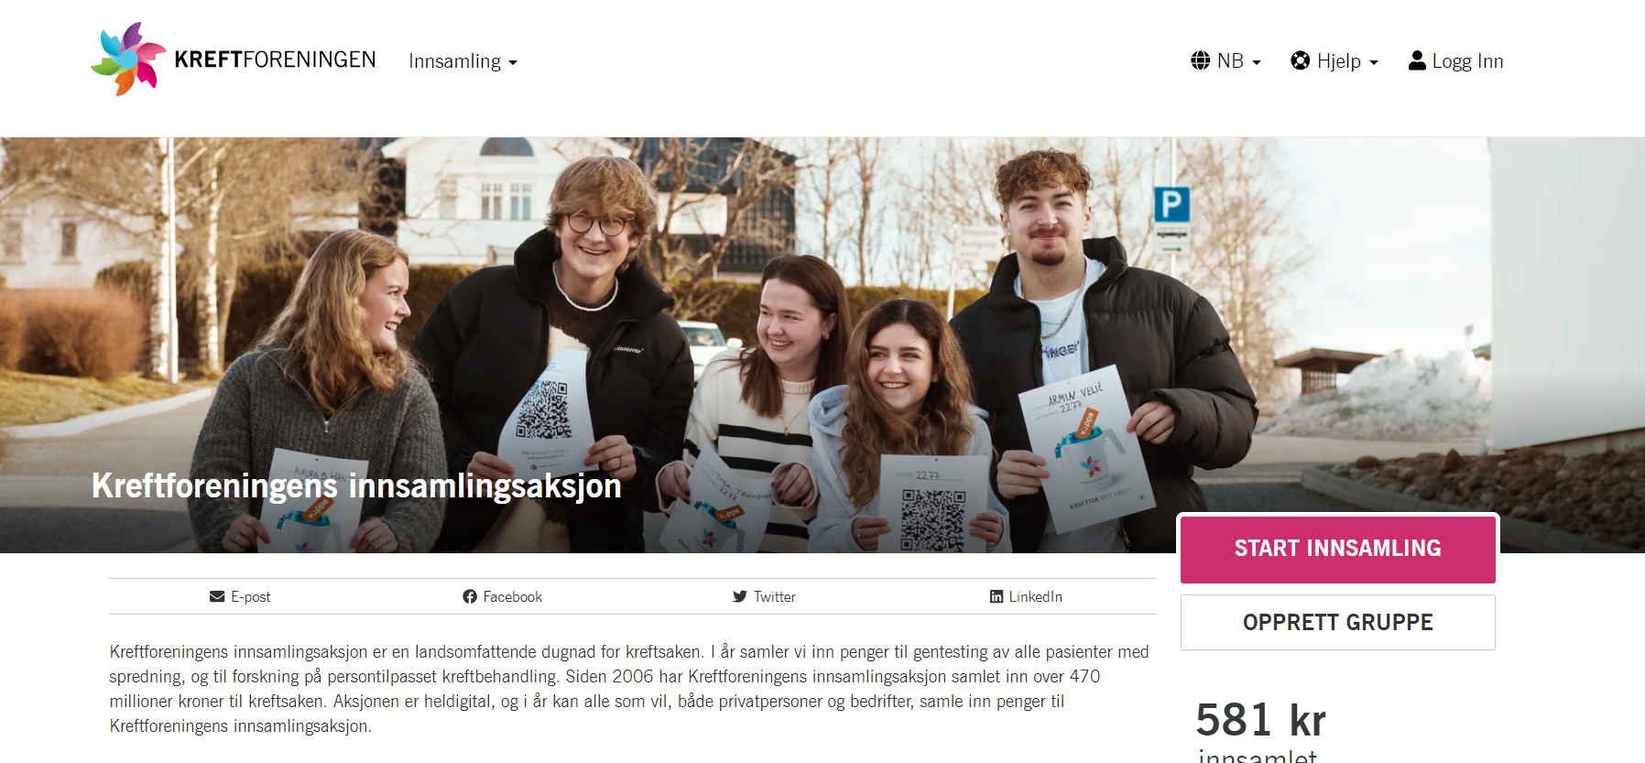
Digital innsamling
Notes:
Opprett en digital innsamling – her er et hav av muligheter for å være kreative nå
Informer alle deres medelever om den digitale innsamlingen som er opprettet for skolen.
Suksesskriteriet er at så mange som mulig deler lenken i alle sine kanaler, og oppfordrer alle kjente til å støtte! ☺
Husk å takk alle som gir en donasjon til deres innsamling (gjøres av medlem/-er i komiteen)
r dere samler inn penger.

Slide 9
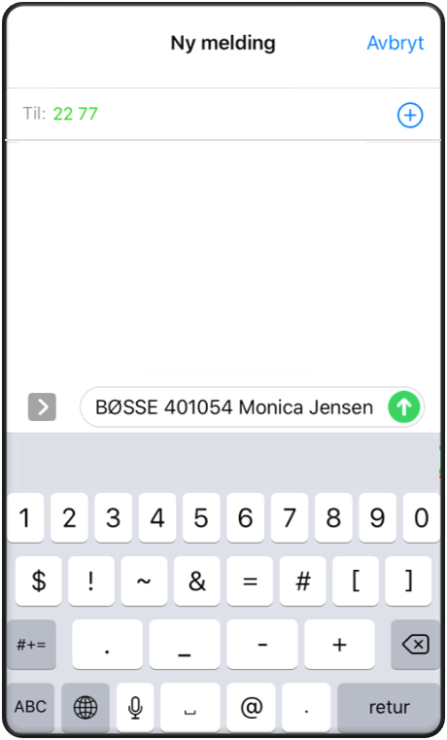
Meld deg som innsamler nå!
Send en SMS til 2277 og skriv:
BØSSE [komiténummer] Fornavn Etternavn
Eksempel: BØSSE 401010 Jens Jensen
SMS-en er gratis
Notes:
Presiser viktigheten av å melde seg som innsamler NÅ!

Slide 10
Notes:
Takk for oppmerksomheten og påmeldingen som bøssebærer☺

